Slide 1
제조 빅데이터 분석 전문가 과정
Mentoring & Study
2019-07
이 이백
(주) 에스투비즈 대표컨설턴트
Yibeck.Lee@gmail.com
010-4527-5033

Slide 2
프로젝트를 위한 Concept Making

Slide 3
프로젝트 개요
주제 선정 및 일정
주 제
팀 명
팀장/팀원
멘토 | 이이백
프로젝트 기간
Action 실적 | 총미팅 1회(멘토링 1회)
구분 | 정의 | 정보획득 | EDA | Modeling | Reporting
목표 | ●
진행 | ●

Slide 4
프로젝트 개요
과제 상세 설명
구 분 | 내 용

Slide 5
프로젝트 개요
Meeting 개요
No | 일시 | 단계 | 내 용
1 | 2019-07-06 T13:30~15:00 | 정의 | 참석자 : 토의 내용 ~~~ ~~~ Action Item ~~~ ~~~

Slide 6
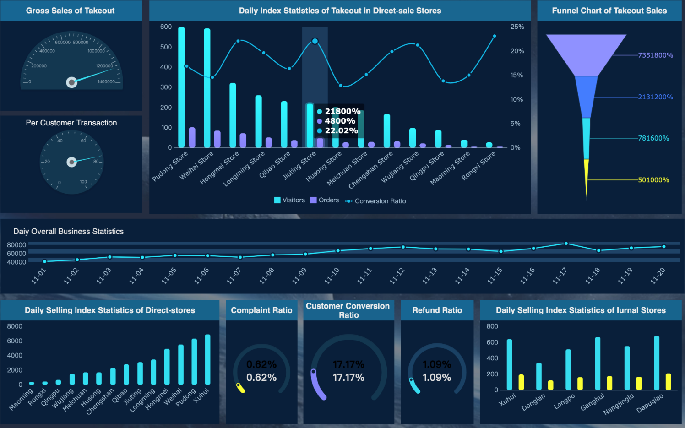
프로젝트 개요
Output Image

Slide 7
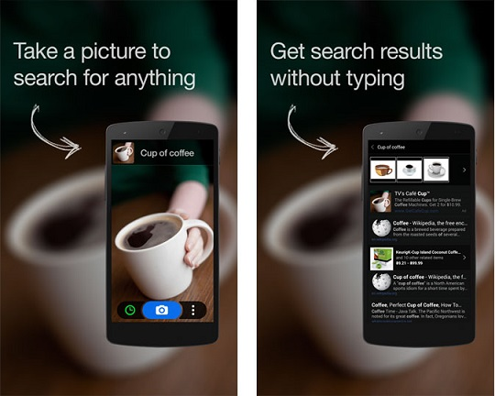
프로젝트 개요
Output Image
[source] https://www.marutitech.com/working-image-recognition/

Slide 8
프로젝트 개요
Output Image
[source] https://www.marutitech.com/working-image-recognition/

Slide 9
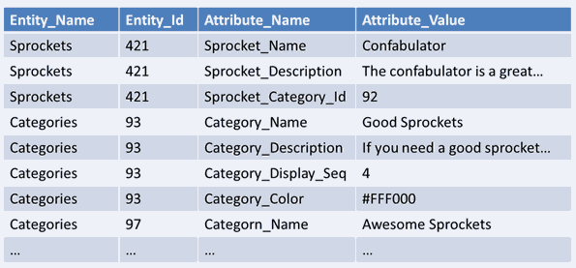
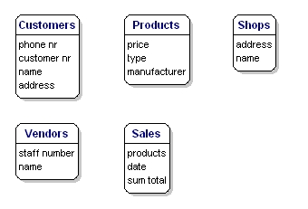
프로젝트 개요
Output Image
Type 2
Type 1

Slide 10
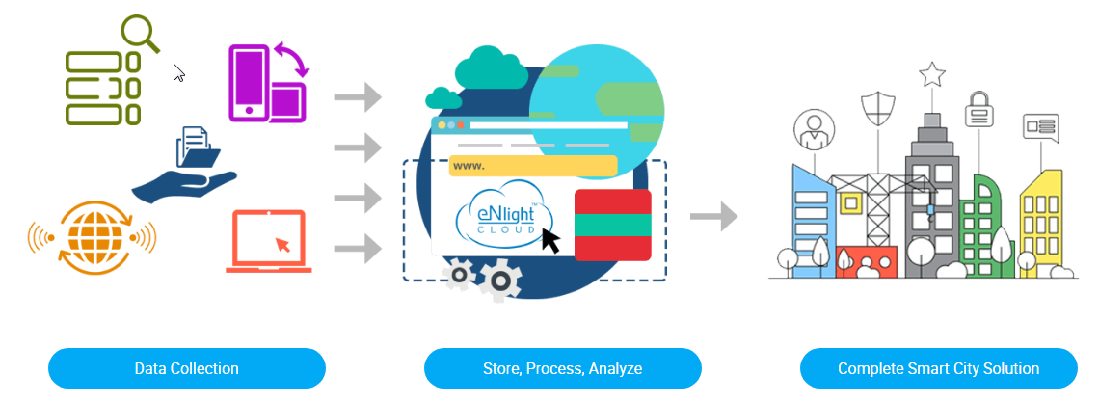
프로젝트 개요
Service Process
[source] https://dzone.com/articles/how-big-data-has-the-biggest-impact-in-smart-citie

Slide 11
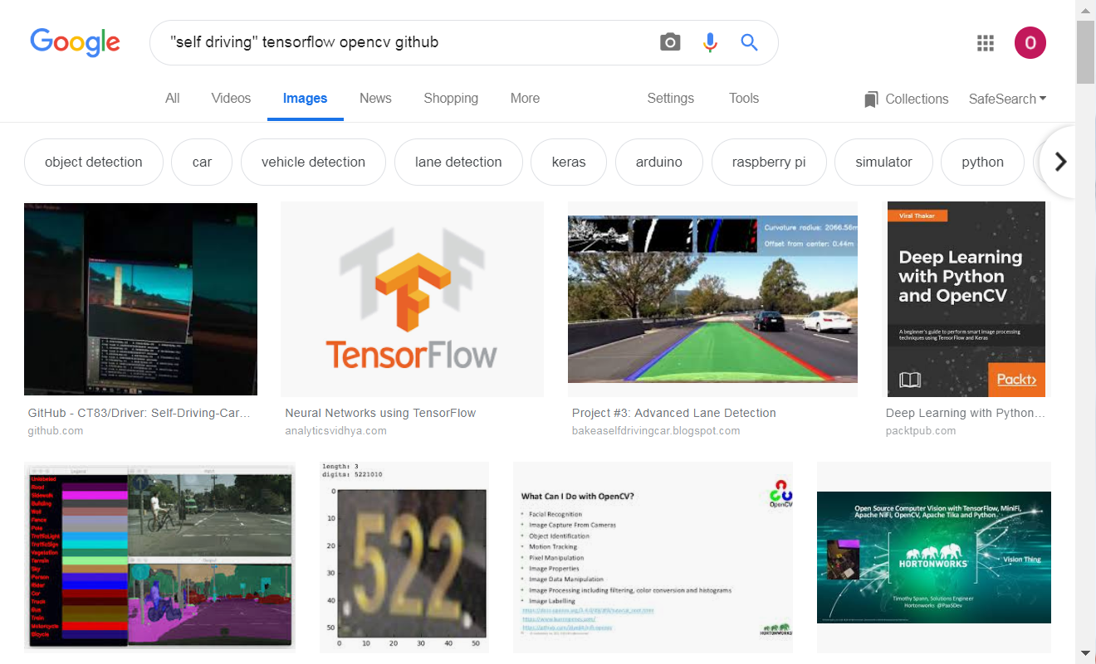
Appendix
Googling : “self driving” tensorflow opencv github

Slide 12
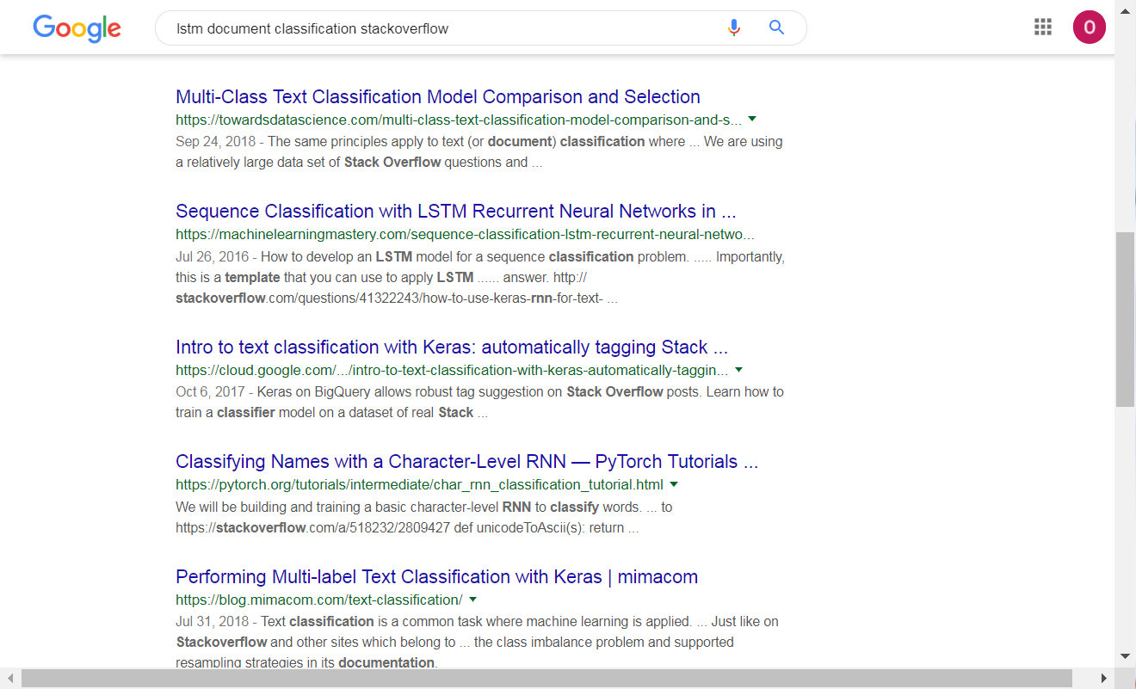
Appendix
Googling : lstm document classification stackoverflow

Slide 13
감사합니다.
E-mail | Yibeck.Lee@gmail.com
Telephone | 010. 4527. 5033

